Slide 1
BUSTADMARKNADEN PÅ STORD v/ Ove Sagenes Eigedomsmeklar i EiendomsmeglerVest Gudny Eldøy Kydland Eigedomsmeklar i EiendomsmeglerVest

Slide 2
KORLEIS VIL DEI ELDRE BU

Slide 3
KORLEIS VIL DEI ELDRE BU
Sentralt
Nær butikk
Et bustadplan
Vedlikeholdsfritt
Tilgjengelig
Offentlig transport
Turområder

Slide 4
KVAR YNSKJER ELDRE Å BU OG KORLEIS ER TILBUDET?

Slide 5
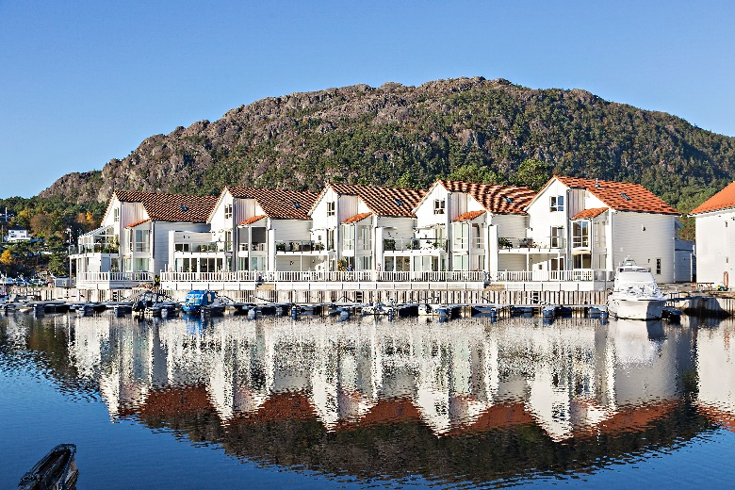
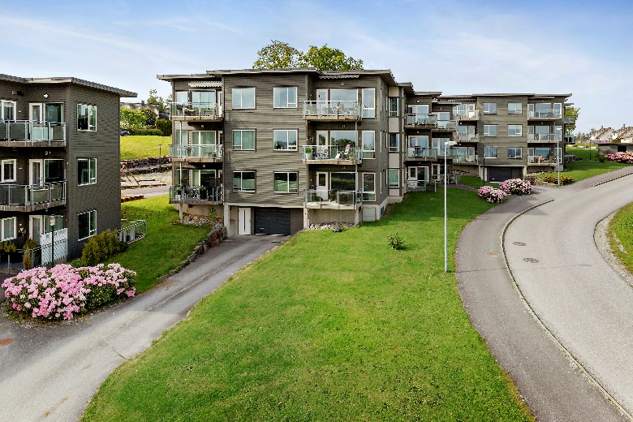
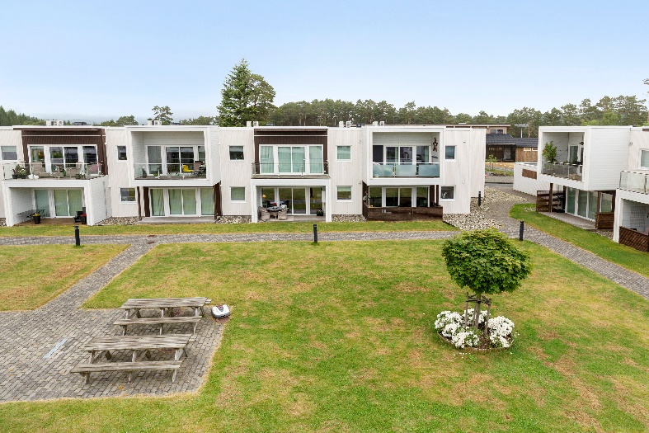
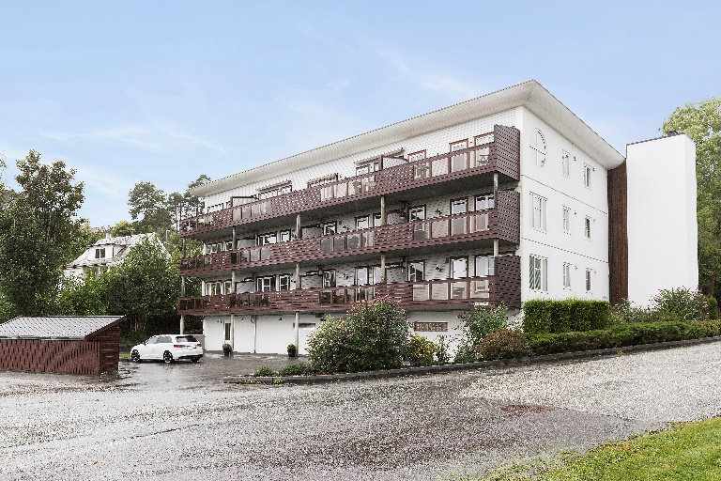
Holmen - Sagvåg
Eikjehaugen - Hystad
Åstunet - Leirvik
Linneatunet - Leirvik

Slide 6
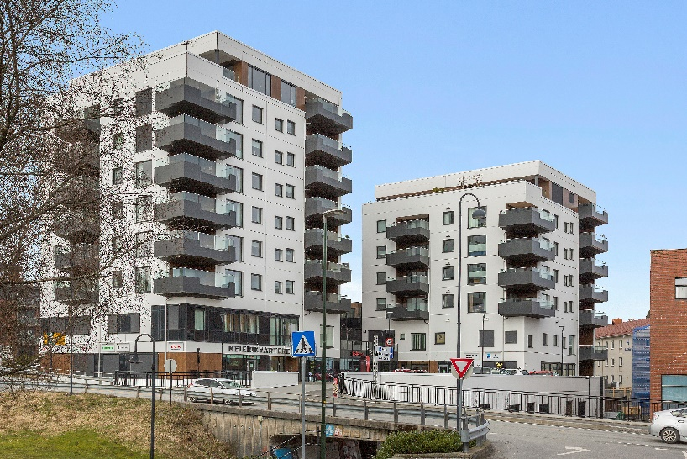
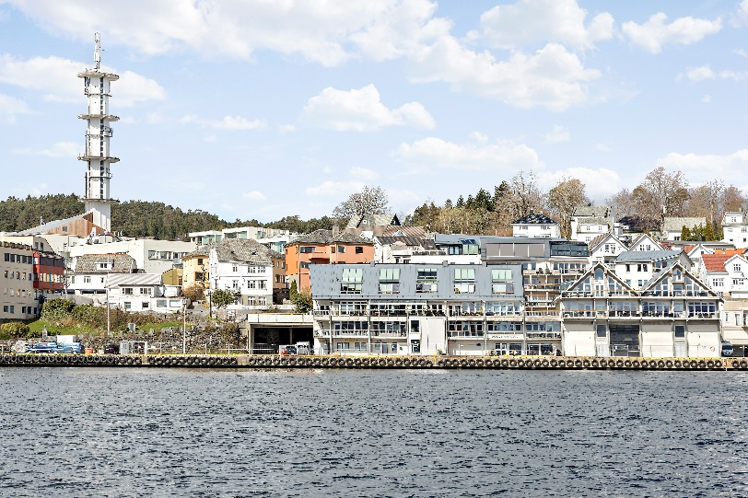
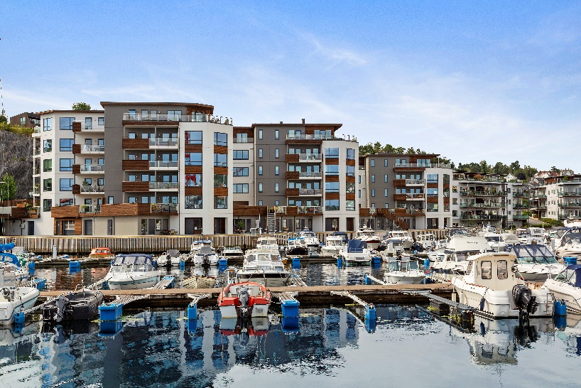
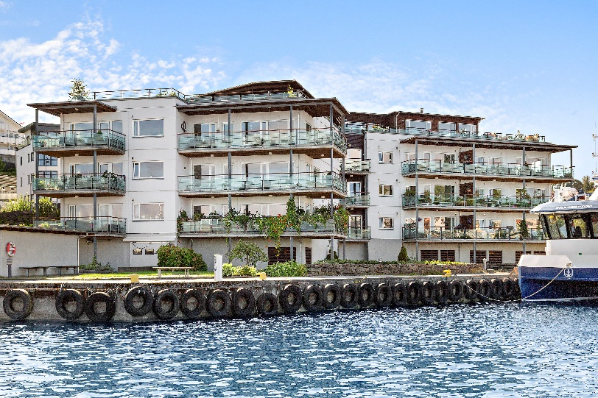
Meierikvarteret - Leirvik
Leirvik Brygge - Leirvik
Teinevikjo - Leirvik
Hamnegata 56-58 - Leirvik

Slide 7
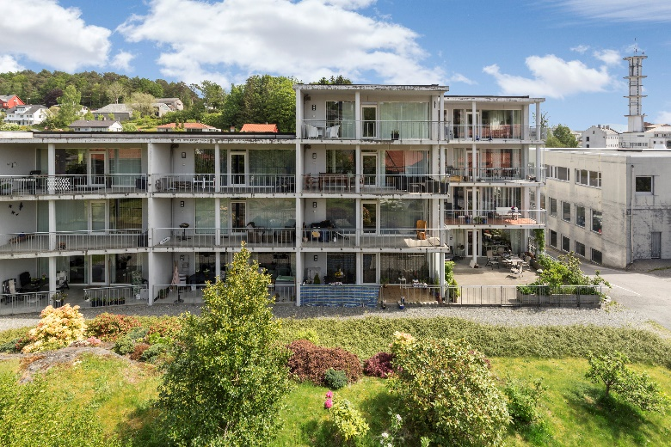
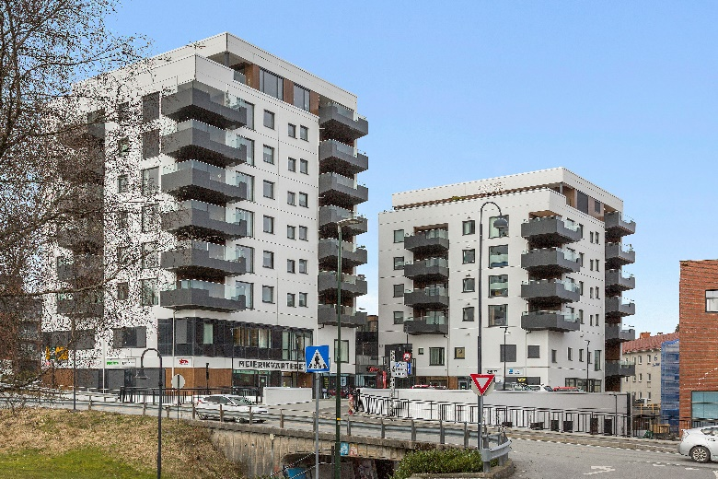
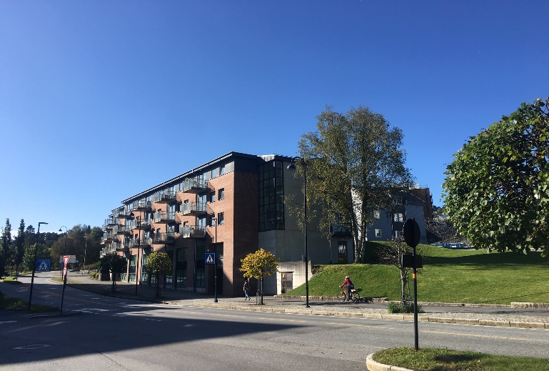
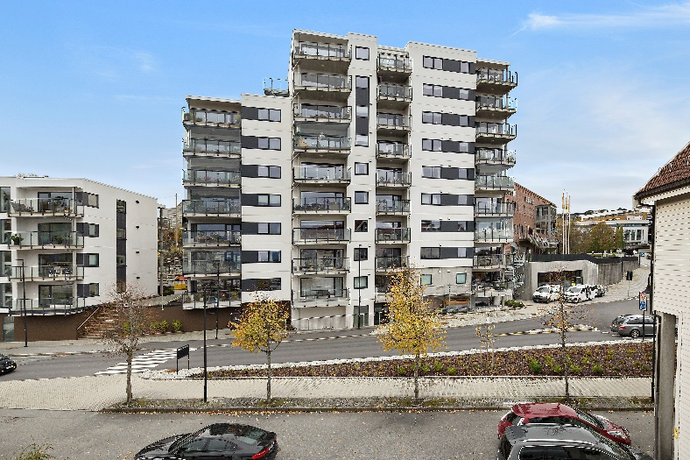
Kyviks hage - Leirvik
Meierikvarteret - Leirvik
Hamnetind - Leirvik
Bandadalsplassen - Leirvik

Slide 8
KORLEIS ER MARKNADEN FOR SALG AV BUSTAD NO

Slide 9
KORLEIS ER MARKNADEN
LITE OBJEKT FOR SALG
STOR ETTERSPØRSEL ETTER EINEBUSTADER
HØGARE KOSTNADER I PRIVATØKONOMIEN
LITT AVVENTANDE MARKED

Slide 10
ØKONOMI VED SKIFTE AV BUSTAD

Slide 11
ØKONOMI/ PRISSKILNAD VED SKIFTE AV BUSTAD
EINEBUSTADER MED SENTRAL BELIGGENHET OPPNÅR VANLEGVIS GODE PRISAR
MELLOMFINANSIERING
EKSTRA LÅN

Slide 12
Ove Sagenes Eiendomsmegler EiendomsmeglerVest tlf: 928 06 333 Epost: ove.sagenes@emvest.no Gudny Eldøy Kydland tlf: 991 59 644 Eiendomsmegler MNEF EiendomsmeglerVest Epost: gudny.kydland@emvest.no

